Slide 1
Автор:Дарієв.І. Учитель:Косарєва А.І.

Slide 2
Боротьба за волю – провідна ідея поеми
Т.Шевченка «Кавказ»

Slide 3
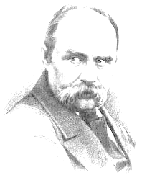
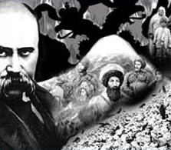
Тараса Григоровича Шевченка завжди цiкавила iсторiя. Поет пишався славним минулим свого народу, вiрив, що його волелюбний i незалежний характер не зломлений крiпосницькою системою. Важливою частиною спадщини Кобзаря є твори на iсторичну тематику: «Iван Пiдкова», «Тарасова нiч», «Гамалiя», «Гайдамаки», «Чигрине, Чигрине» та поема «Кавказ».

Slide 4
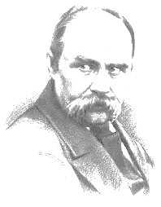
Історична основа поеми «Кавказ»
У першій половині XIX ст. імперський розподіл територій світу був де-факт узаконеним. Усі найсильніші держави зазирали «за край світа... Чи нема країни, щоб загарбать...». Загарбували, хто як хотів і хто як міг. Російський царат постійно проводив жорстоку колонізаторську політику. Не виключенням була й війна 1840—1845рр. проти народів Кавказу. Волелюбні горці не підкорялись, мужньо чинили опір самодержавству. Особливо загострилася ця боротьба в Північному Дагестані й Чечні, де її очолив сміливий воєначальник Шаміль. Сили були нерівними, і війна закінчилася анексією і приєднанням Кавказу до Російської імперії. У цій війні під час Даргинського походу 14 липня 1845 року загинув друг Шевченка, художник Яків де Бальмен. Його смерть дала поштовх до написання поеми.
У присвяті поет пише:
«Искреннему моему Якову де Бальмену».

Slide 5
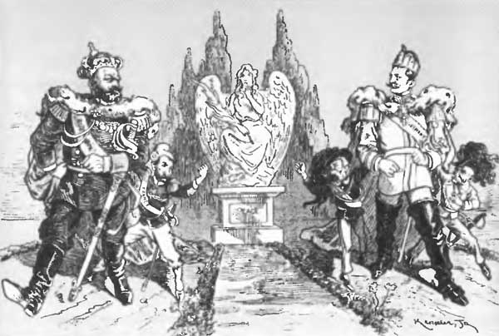
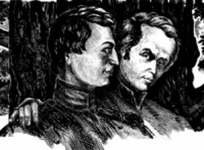
Тарас Шевченко та Яків де Бальмен були більше ніж друзі, вони були соратники, побратими, однодумці, а саме головне борці за волю…
Обидва письменники, живописці, обидва українські патріоти…
Яків де Бальмен брав участь в кавказьких війнах як ад’ютант генерала Лідерса. Загинув через малюнок-карикатуру на імператора Миколу І та одного з царських генералів.

Slide 6
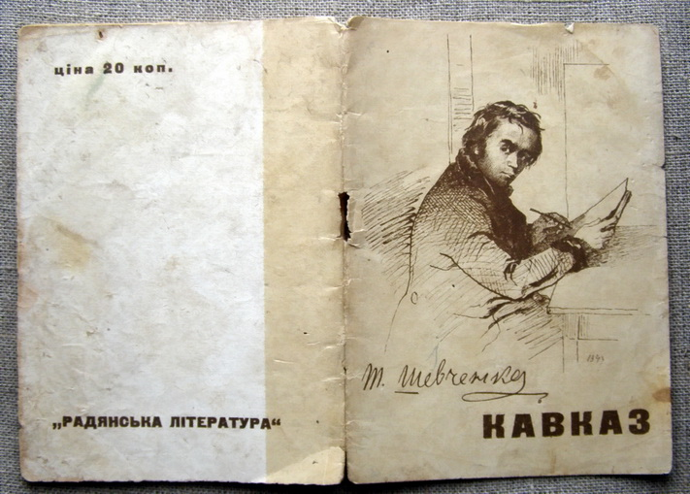
«…засіяні горем, кровію политі…»
Історичний зміст твору висвітлює проблему гноблення російським царизмом народів Кавказу, але Шевченко розглядає цей історичний факт набагато ширше, виводить проблему на рівень загальнолюдської, а згадка про «нашу волю», «дівочі сльози», «удовині» дозволяє простежити виразну паралель з історичним становищем України.

Slide 7
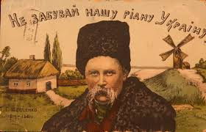
«Не вмирає душа наша, не вмирає воля»
Час написання поеми - це період активізації боротьби українського народу за свою національну незалежність. Шевченко як один із ідейних натхненників і лідер національно-визвольного руху прагнув ще раз нагадати людям, що воля і людське життя - це найбільша цінність людства. Поет висловлює своє ставлення до духовного та політичного стану поневолених народів, з болем сподівається, що воля оживе, встане й поведе за собою до боротьби.

Slide 8
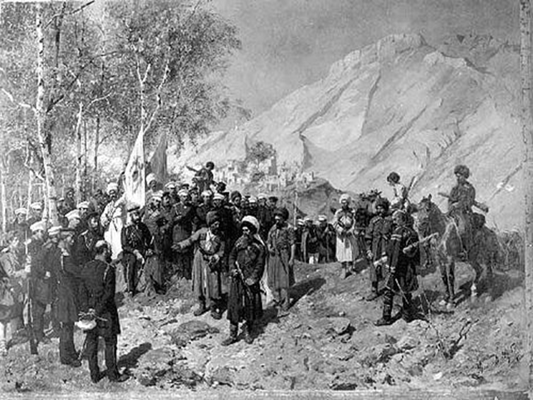
Просвітились! та ще й хочем Других просвітити, Сонце правди показати Сліпим, бачиш, дітям!.. Все покажем! тілько дайте Себе в руку взяти, Як і тюрми муровати, Кайдани кувати.
Поема «Кавказ» предусім викриває моральний занепад правлячих кіл царської Росії, які відступилися від людських і Божих заповідей, запроваджуючи політику тиранії, ненависті до людей, лицемірства та жадоби до наживи. І хоч провідники загарбницької політики російського царату, намагаються прикрити свої хижацькі наміри облудними твердженнями, нібито вони несуть просвіту темним «диким народам».

Slide 9
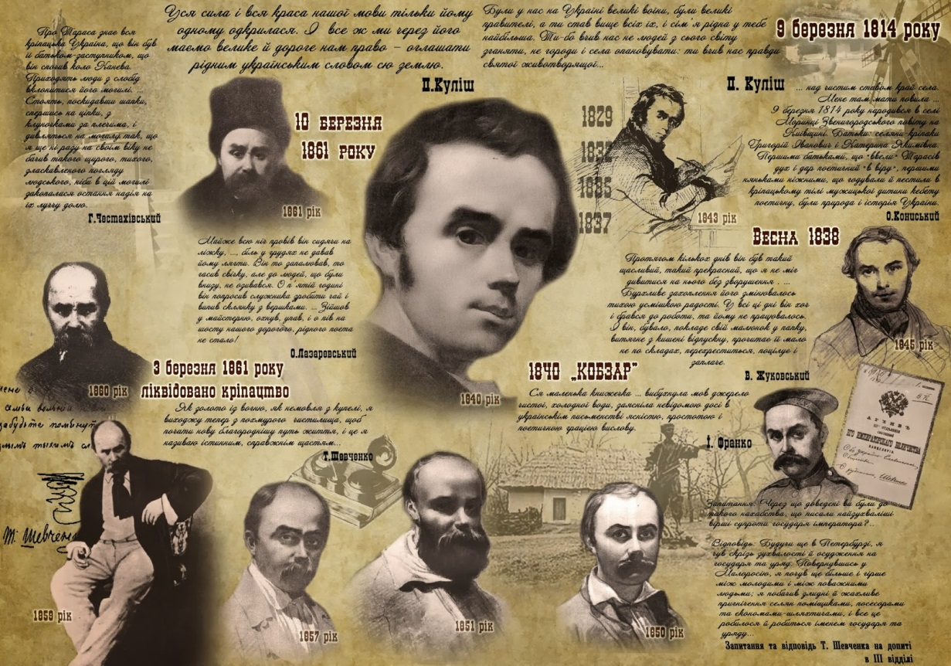
«…Встане правда! встане воля!...»»
Поема «Кавказ» стала справжнім вираженням ідеї боротьби українського та й будь-якого народу за своє визволення. Ставши на захист народів Кавказу, які обороняли свою волю від зазіхань російського самодержавства, поет настільки усвідомлював природу імперського загарбництва, настільки точно охарактеризував його підлу і підступну ідеологію, що його поема набула справді загальнолюдського звучання.

Slide 10
«…Не вмирає душа наша, Не вмирає воля…»
Поняття боротьби за волю, як бою за свободу, є надзвичайно багатозначним. Кожна людина розуміє його по-своєму, для когось свобода як повітря, а хтось ніколи про неї не згадує…проживаючи «щасливе» життя раба…
«Правда», «воля» для Шевченка — не просто етичні поняття, бо- «правда» людська і «воля» теж людська, бо поруч з собою поет бачить живих реальних людей, які стогнуть у неволі, бо їх продають або програють у карти…

Slide 11
Український народ завжди ніс у своїх серцях велике полум’я свободи, яке нічим не можна було загасити. Сьогодні «заповіти» великого поета є надзвичайно актуальними , так як боротьба за волю українського народу триває. Гортайте сторінки "Кобзаря", щоби надихатися на боротьбу за волю та незалежність.

Slide 12
Список літератури
Говда Іван. Тарас Шевченко і сьогодення// http://taras-shevchenko.in.ua/statti.html
Шевченко Тарас . Зібрання творів: У 6 т. — К., 2003. — Т. 1: Поезія 1837-1847. — С. 343-347; С. 734-736.
http://uk.wikipedia.org/wiki/
http://poetry.uazone.net/kobzar/
http://thekievtimes.ua/society/312225-ranenyj-berkutovec
http://litopys.org.ua.hevchenko/photos.htm
http://osp-ua.info/mainnews/25065-revolutsija-v-ukraine-analiz-prichin-i-vozmozhnye-posledstvija--oleg-soskin.html

